Slide 1



포스트 코로나, 귀향길이 걱정되는 당신을 위한 <안전한 귀향 안내서>
[ 국토교통 빅데이터 온라인 해커톤 경진대회 ]
ToMiddles
강미경 고유경 김민정 이유민 최혜빈

Slide 2
Contents
서론
본론
결론
주제 선정 배경
분석 목표
코로나 전후 통행량 추이
안전한 귀향을 위한 안내서
안내서 제작 프로세스
안내서 예시
기대효과
서비스의 확장성
플랫폼 확장 예시
한계점 및 개선방향

Slide 3
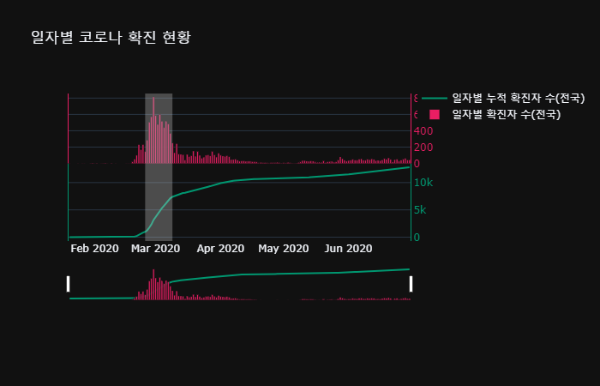
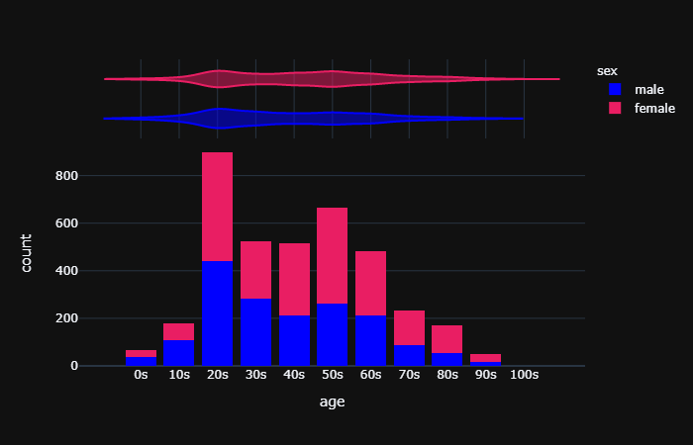
최근 코로나19 동향 시각화
신천지 집담감염 사태가 일어난 2월 말~3월 초, 이태원 집단감염 사태가 일어난 5월 말에 확진자 수 급증
성별에서는 큰 차이를 찾을 수 없으나, 나이대별 분포에서 20대 확진자의 비율이 두드러짐
800
600
400
200
0
10k
5k
0
< 일자별 코로나 확진자 현황 >
< 성별 / 나이대별 확진자 분포 >
사용 데이터 기간: 2020.02~06

Slide 4




주제 선정 배경
PROBLEM 1
코로나19 확진자 수는
최근 들어 다시 증가하는 추세
PROBLEM 2
특정 지역에서 발생한 집단 감염은
인접 지역으로의 전파 가능성이 높음
ANALYSIS GOAL
다가오는 추석, 사용자의 안전한 귀향에 도움이 되는 안내서 제작

Slide 5
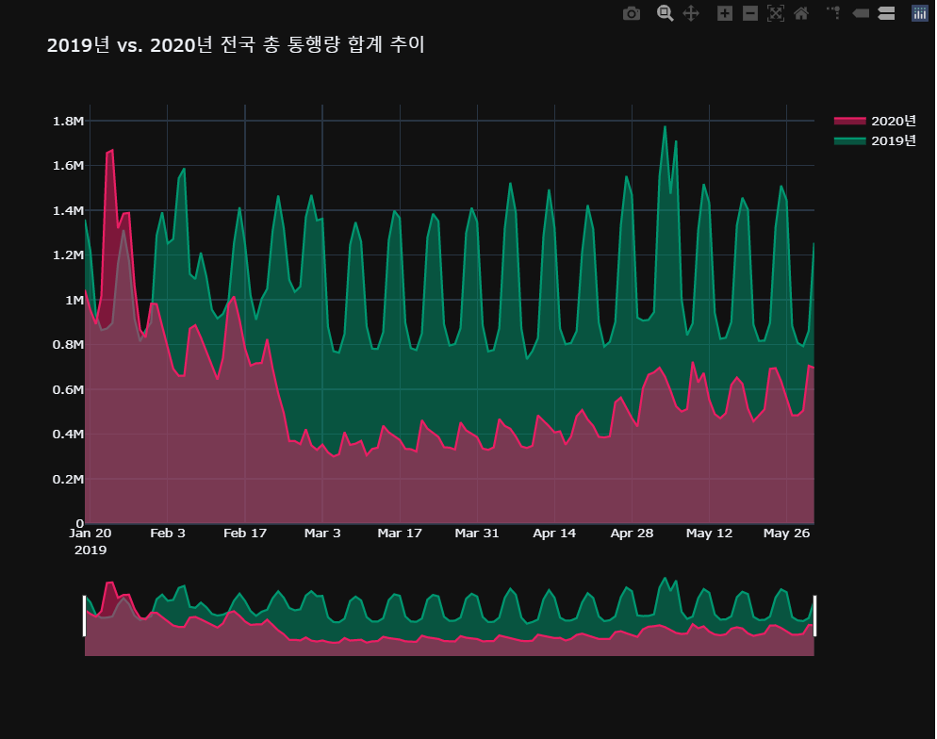
2019 vs. 2020
1. 일별 전체 통행량 추이
철도/고속버스/시외버스의 통행 인원 합산 그래프
1) 2월에서 특정 기간 폭등하는 이용량
설날 연휴 기간의 특수성, 코로나 확산 이전이기
때문에 코로나19의 영향을 받았다고 할 수 없음
2) 5월에서 특정 기간 폭등하는 이용량 연휴가 몰려 있는 황금 연휴기간
매년 이 시기에는 철도/버스 통행량이 급증했으나
2020년의 경우 2019년의 절반 이하의 통행량을 보임
3) 2020년의 통행량이 2019년의 절반 수준
2019년 대비 전반적인 통행량이 절반 정도로 급감
특히 코로나 확산 직후인 3월 초의 경우,
전년 대비 1/3정도의 통행량을 보임

Slide 6
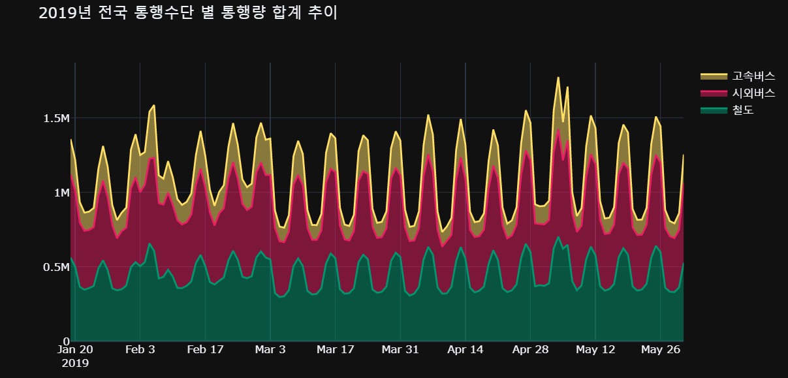
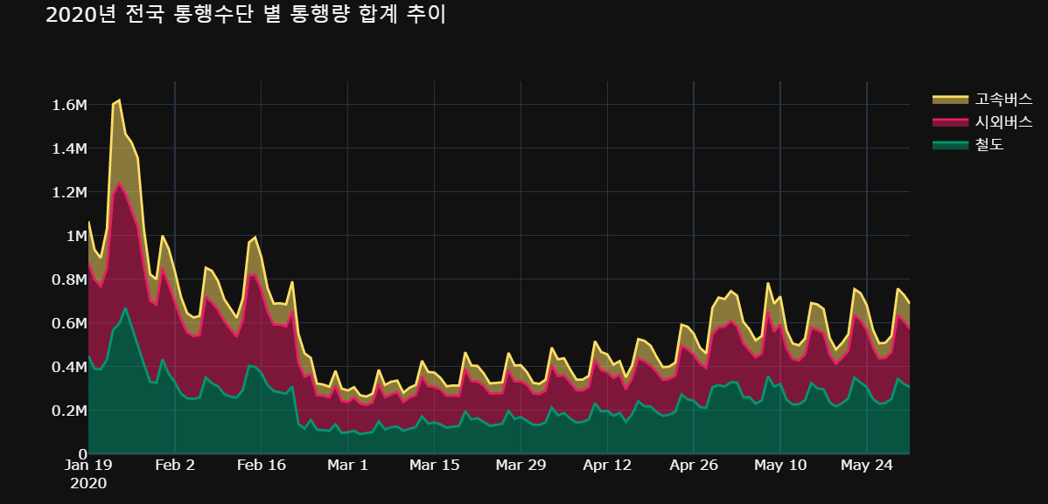
2019 vs. 2020
2. 통행수단별 통행량 추이
2019
2020
차이점 코로나19 사태가 심각해진 2020.02월 중순 이후, 모든 통행수단별 통행량의 확연한 감소 추세
공통점 버스(시외버스 + 고속버스) 통행량 > 철도 통행량
통행수단별 이용량의 비율 비슷 – 도시간 이동에 본인에게 익숙한 통행수단 이용을 원인으로 추정,
따라서, 특정 통행수단에 사람이 몰리지 않도록 분산시켜야 할 필요성

Slide 7
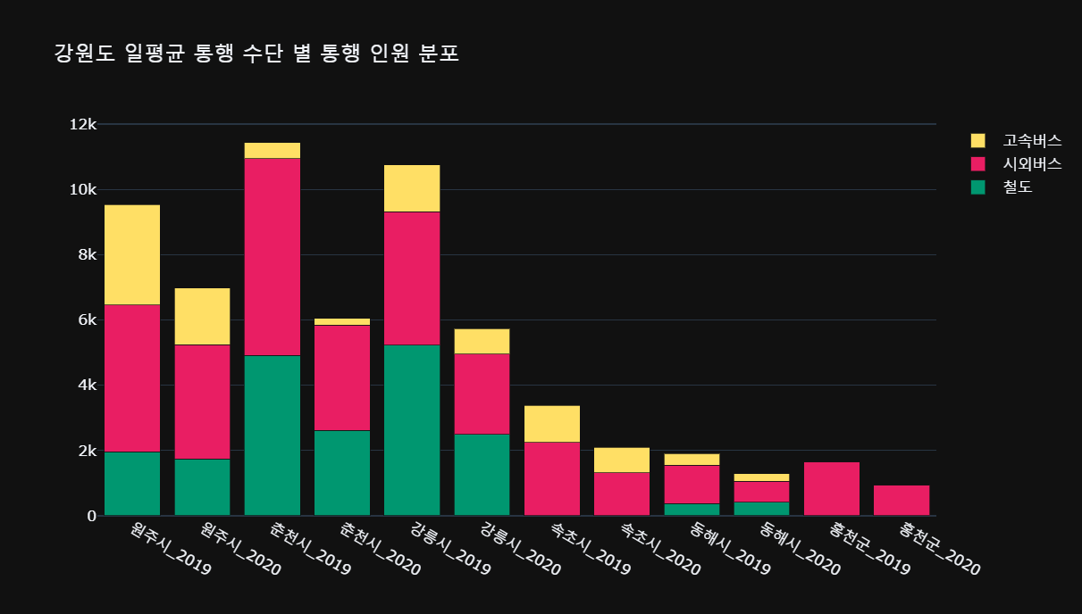
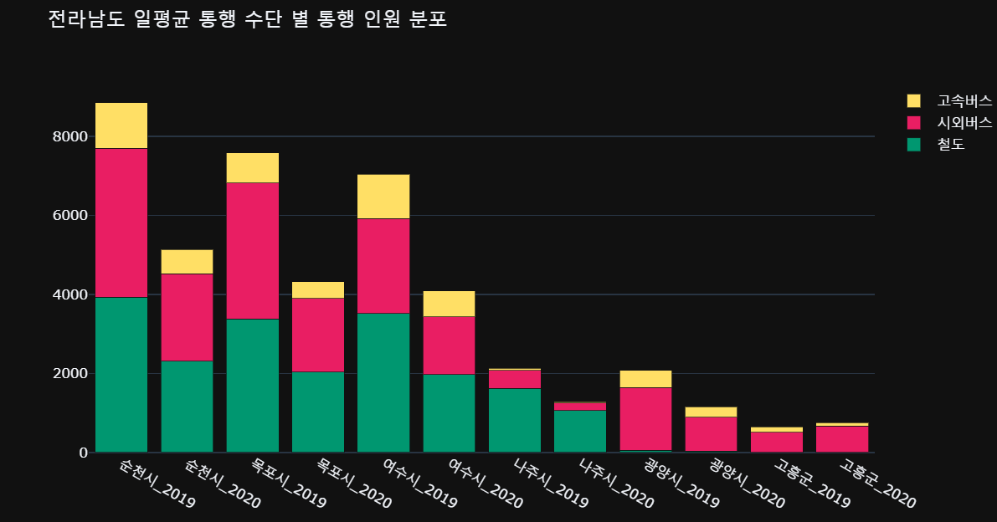
2019 vs. 2020
3. 서울 출발, 도착지 기준 통행량 비교
2019년 대비 2020년의 통행량 감소
도시를 세분화한 후에도 이전과 비슷한 결과
통행수단별 이용비율은 유사
특정 통행수단에 사람이 몰리지 않도록 분산시켜야 할 필요성

Slide 8
< 안전한 귀향을 위한 안내서 >
사용자가 출발지부터 도착지로 가는 다양한 경로 중,
최대한 타인과의 접촉을 줄일 수 있는
'안전한 경로'를 선택하는 데 도움을 주고자 함

Slide 9
< 안내서 제작 프로세스 >
Step1. 사용자로부터 출발지, 도착지 입력 받기
보다 양질의 정보 제공을 위하여 출발지는 서울시로 한정, 도착지는 전국을 대상으로 설계
Step2. 출발지 기준, 이용 가능하면서 가장 가까운 플랫폼 선정
사전에 구성한 데이터들을 바탕으로, 도착지까지 운행하면서 사용자의 출발지로부터
가장 가까운 플랫폼을 기차역/고속버스 터미널/시외버스 터미널 각각 1개씩 선정
Step3. 사용자의 안전한 귀향을 위한 참고자료 제공
앞선 단계의 내용을 바탕으로 플랫폼별 혼잡도에 초점을 맞춘 자료를 제공
이를 통해 사용자는 어떤 플랫폼을 선택할지에 대한 고민을 해결할 수 있음

Slide 10
< 안내서 예시 >
출발지가 노원구이고, 도착지가 천안인 사람을 위한 안내서

Slide 11
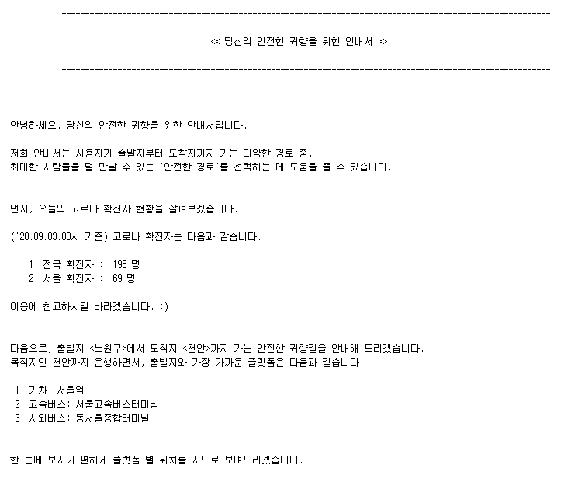
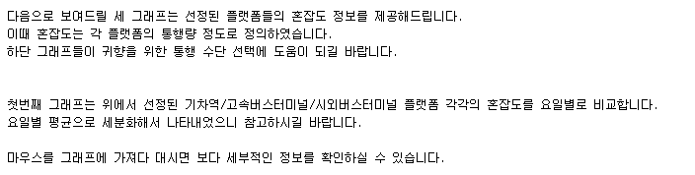
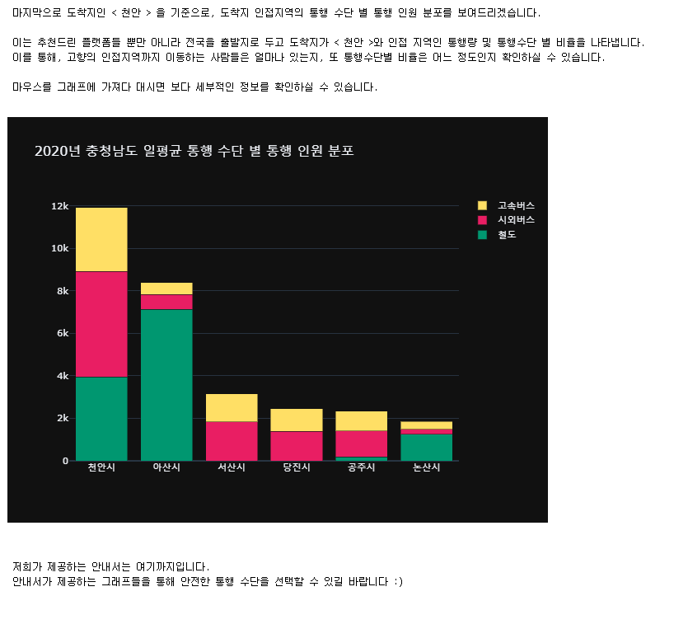
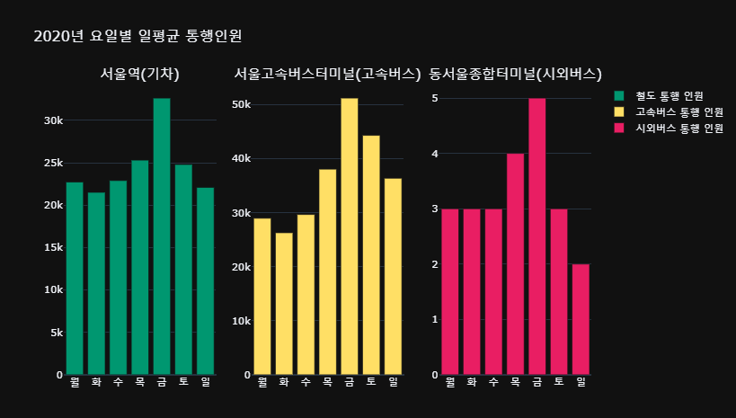
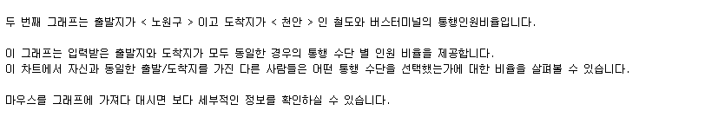
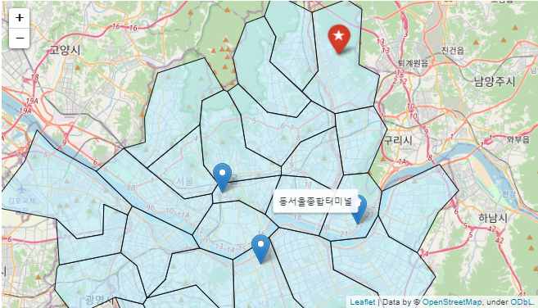
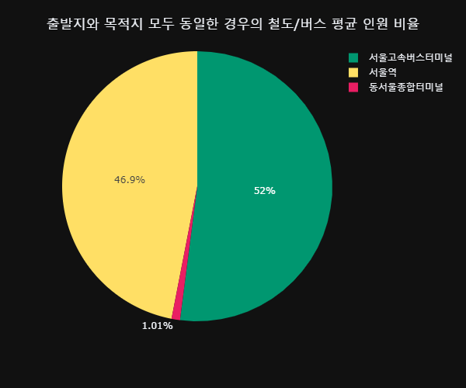
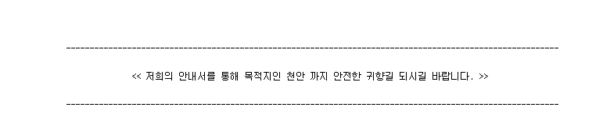

< 안내서 예시 >

Slide 12
<안전한 귀향을 위한 안내서>
당신의 안전한 귀향을 위한 안내서입니다.
저희 안내서는 출발지부터 도착지까지의 다양한 경로 중,
최대한 사람들을 덜 만날 수 있는
'안전한 경로'를 선택하는 데 도움을 줄 수 있습니다.
먼저, 오늘의 코로나 확진자 현황을 살펴보겠습니다.
('20.09.03.00시 기준) 코로나 확진자는 다음과 같습니다
1. 전국 확진자 : 195 명
2. 서울 확진자 : 69 명
이용에 참고하시길 바라겠습니다. :)
코로나 확진자 현황
서울특별시 홈페이지에서 수집
함수 실행 시 크롤링을 시작하기 때문에
일일 코로나 확진자 현황을
실시간으로 제공할 수 있음.

Slide 13
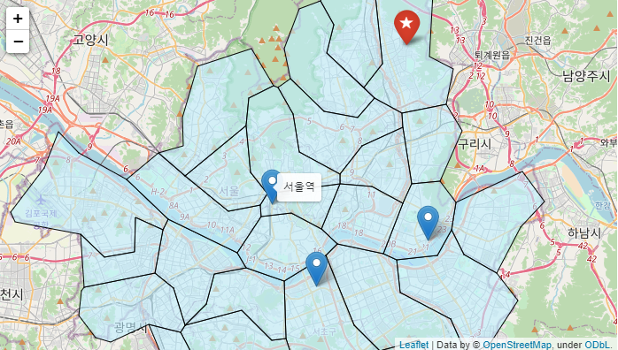
다음으로,
<노원구>에서 <천안>까지 가는
안전한 귀향길을 안내해 드리겠습니다.
목적지인 천안까지 운행하면서,
출발지와 가장 가까운 플랫폼은 다음과 같습니다.
1. 기차: 서울역
2. 고속버스: 서울고속버스터미널
3. 시외버스: 동서울종합터미널
한 눈에 보시기 편하게
플랫폼 별 위치를 지도로 보여드리겠습니다.
2. 추천 플랫폼 제시
사전에 수집한 데이터를 바탕으로
추천 플랫폼 제시 및 시각화

Slide 14
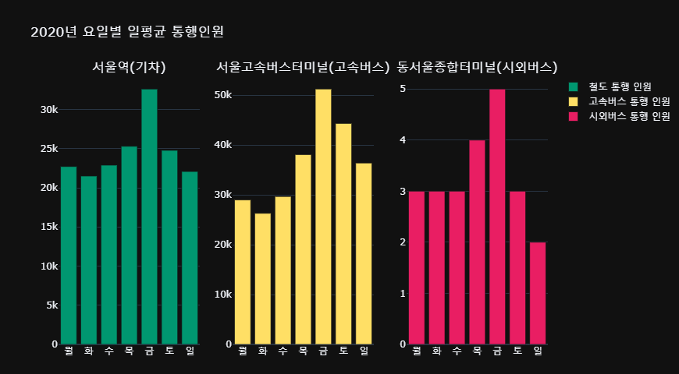
첫번째 그래프는
위에서 선정된 플랫폼 각각의 혼잡도를
요일별로 비교합니다.
요일별 평균으로 세분화해서 나타내었으니
참고하시길 바랍니다.
3. 요일 별 일평균 통행인원
각 플랫폼의 혼잡도를
요일 별로 비교할 수 있도록
기차역, 고속버스,시외버스터미널의
일평균 통행인원 그래프 제시

Slide 15

두 번째 그래프는
출발지가 < 노원구 > 이고 도착지가 < 천안 > 인
철도와 버스터미널의 통행인원 비율입니다.
이 차트에서 자신과 동일한 출발/도착지를 가진
다른 사람들은 어떤 통행 수단을 선택했는가에 대한 비율을 살펴볼 수 있습니다.
4. 철도/버스 통행인원 비율
출발지와 목적지가 같은 경우
통행수단별 이용인원의 비율을
원형차트로 제시하여
동일한 경로를 이동하는 이용객들의
통행정보를 제공

Slide 16
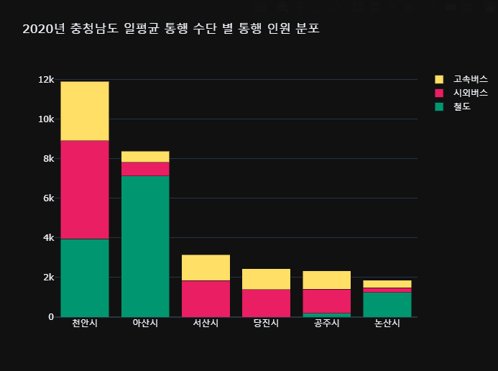
마지막으로 도착지인 < 천안 > 을 기준으로,
도착지 인접지역의 통행 수단 별 통행 인원 분포를 보여드리겠습니다.
이를 통해, 고향의 인접지역까지 이동하는 사람들은 얼마나 있는지, 또 통행수단별 비율은 어느 정도인지 확인하실 수 있습니다.
5. 인접 지역 일평균
수단 별 통행인원 분포
목적지를 포함하여 인접지역
(충청남도 주요 도시)를
도착지로 하는 통행인원의 분포를
통행 수단별로 제시

Slide 17
기대 효과
코로나19 경각심 제고
장기화되는 코로나19 상황에서 사람들이 경계를 느슨히 할 때, 이 경각심을 제고하는 역할 수행
안전한 이동의 발판 마련
포스트 코로나 시대에서, 사람들이 안전한 이동을 할 수 있도록 하는 아이디어의 출발점
이용자 맞춤 정보 제공
이용자로 하여금 보다 손쉽게 본인의 맞춤 정보에 접근할 수 있게 하여 안전한 귀향 방법 제공
다양한 분야로의 확장성
어플리케이션 등의 플랫폼과 출발지, 연령별 세분화 등 다양한 분야로의 확장 가능성

Slide 18



서비스의 확장성
출발지의 확장
플랫폼의 확장
사용연령의 세분화
현재 분석에서는 서울에서 출발하는
이용자를 대상으로 하였으나
추후 데이터가 추가된다면
출발지를 전국 지역으로 확장할 수 있음
현재 분석에서는 전 연령을 대상으로 하여
분석을 진행하였으나 추후 노년층, 청년층, 장년층 등 각 연령대에 맞춰 세분화된
정보를 제공하는 방향으로 확장할 수 있음
이미 함수로 모듈화 되어있기 때문에
언제든지 홈페이지나 어플리케이션
등의 플랫폼으로 확장할 수 있음

Slide 19
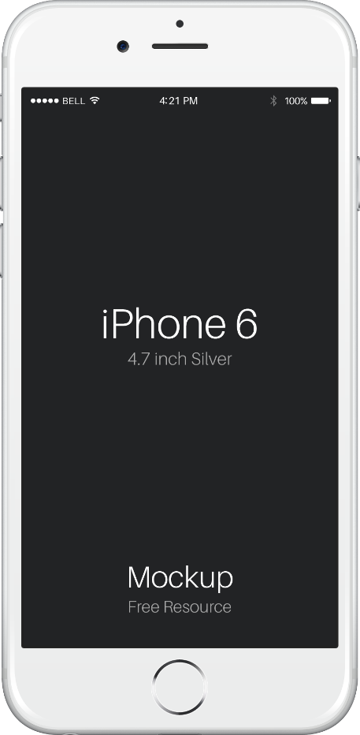
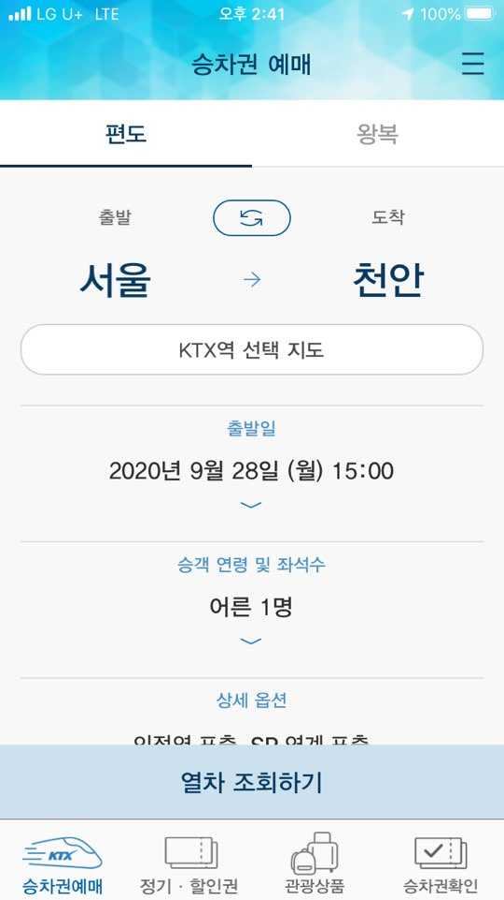
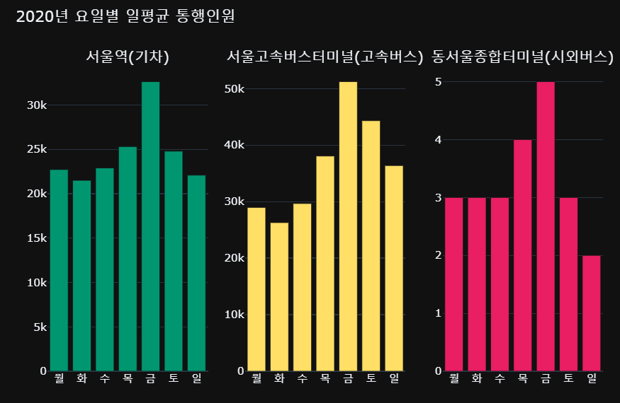
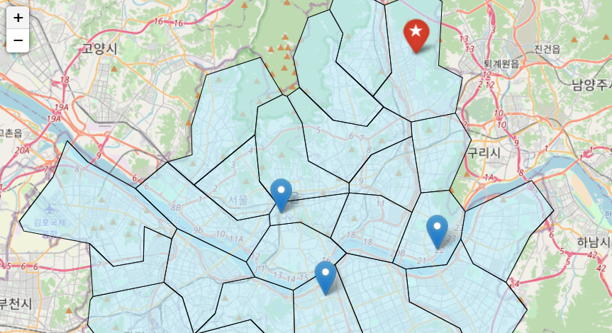
플랫폼 확장 예시
당신의 안전한 귀향을 위한 안내서
당신의
안전한 귀향을 위한
안내서
출발지: 노원구 / 도착지: 천안
출발지 입력
도착지 입력
안내서 어플리케이션에서
도착지와 출발지 입력
오늘의 확진자 정보 및
기차 / 버스 결과 확인
안내서 내용을 바탕으로
기차 / 버스 예매창 연결

Slide 20
한계점 및 개선방향
한계점
데이터의 관점에서
1) 코로나19가 시작된 지 1년이 채 되지 않았기 때문에 시계열의 특성을 잡아낼 수 없었음
안내서의 관점에서
1) 지금까지의 추이에 따라 안내서를 제공하기 때문에 즉각적인 정보 반영에는 미흡함
2) 구 위주로 출발지를 잡다 보니 출발지 기준 가까운 플랫폼의 위치가 정확하지 않음
개선방향
데이터의 관점에서
1) 추후 데이터의 양이나 품질이 개선되면 자연스럽게 해결 가능
안내서의 관점에서
1) 추후 실시간으로 데이터 반영이 가능한 플랫폼이 제공된다면 쉽게 구현 가능
2) 카카오 api 등을 이용해 출발지를 세밀하게 잡는다면 보다 맞춤형으로 서비스 가능

Slide 21


감사합니다

